Slide 1
Maya基本动画技术
第二章

Slide 2
回顾：
1.关键帧动画
2.曲线编辑器与动画运动的关系

Slide 3
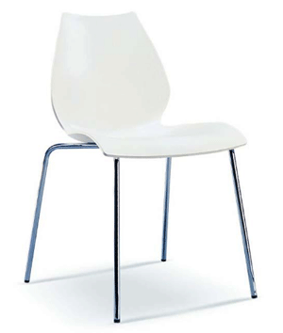
目录
CONTENTS
曲线编辑器的控制
1
驱动帧动画
2
路径动画
3
表达式动画
4
非线性编辑器动画
5

Slide 4
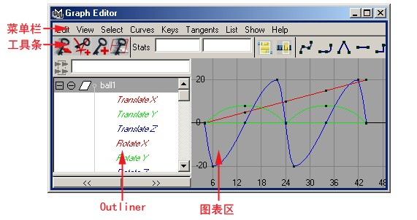
2.1 曲线编辑器的控制
在动画模块下打开曲线图编辑器。

Slide 5
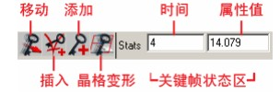
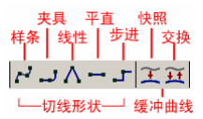
2.1.1 工具栏
1.在曲线图表中关键帧的编辑工具
2.曲线的状态调节工具

Slide 6
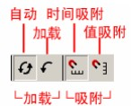
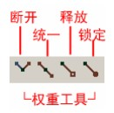
2.1.1 工具栏
3.权重工具

Slide 7
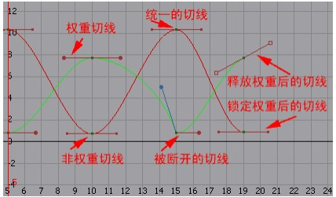
2.1.1 工具栏
识别切线特性：
在系统的默认设置下，打断的切线以蓝色显示，当被统一时，两切线以相同的颜色显示。

Slide 8
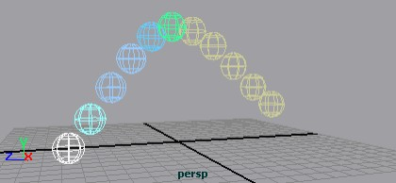
2.1.2 预览动画
1.重影
Ghost重影指的是显示在当前时间以外的某一时间处角色影像。
制作重影 ：选择动画对象，选择 Animate>Ghost Selected 命令。
关闭重影 ：
● 关闭所选择对象的重影：选择动画对象，选择 Animate>Unghost Selected 命令。
● 关闭所有的重影：选择 Animate>Unghost All命令。

Slide 9
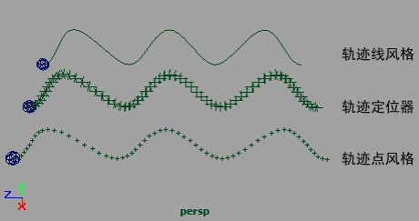
2.1.2 预览动画
2.运动轨迹
Motion Trail 运动轨迹来显示对象的轨迹线，它与对象一道作用。可以对一个对象进行动画处理之前或之后创建 Motion Trail。

Slide 10
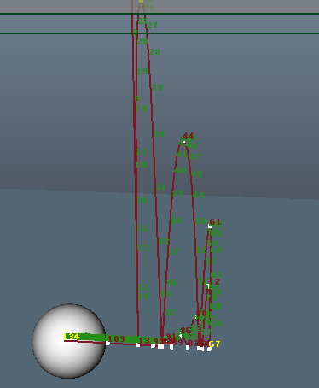
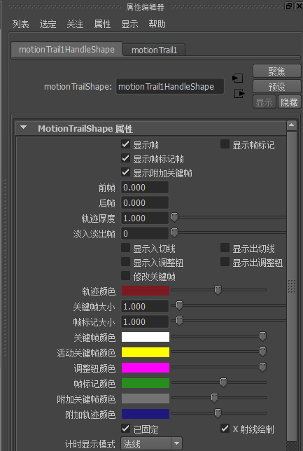
运动轨迹调节窗口
动画〉创建可编辑的运动轨迹 。

Slide 11
2.1.2 预览动画
3.动画播发预览
Playblast （播放预览）功能，通过对视图的每一帧进行“抓图” ，然后把获取的影像快速放入系统的动画播放器或 Fcheck工具中，从而迅速地预览动画。
Window > Playblast

Slide 12
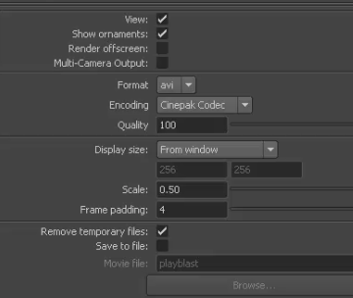
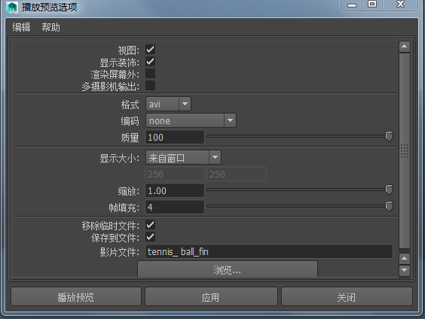
动画播放预览（拍平）设置窗口
在时间线上右键，打开播放预览的扩展属性。

Slide 13
2.1.3 曲线图表中关键帧的操作
网球下落的运动分析
当球体下落时，重力作用于物体使物体向下运动，空气阻力产生向上的力，使物体下落速度放缓。
当网球下落到地面时，与地面接触的一瞬间网球自身产生变形，同时地面对网球还有一定的摩擦力。
网球上升的过程中，收到重力和空气阻力向下的作用力，减缓网球向上的运动。

Slide 14
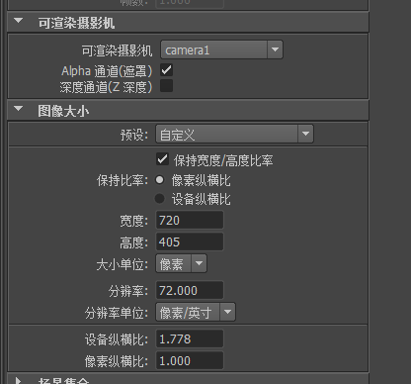
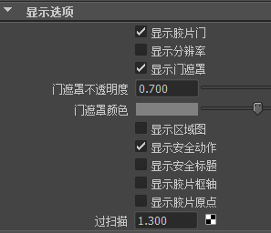
摄像机设置
安全动作窗口设置

Slide 15
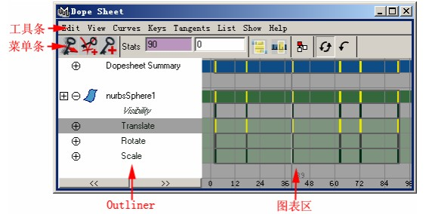
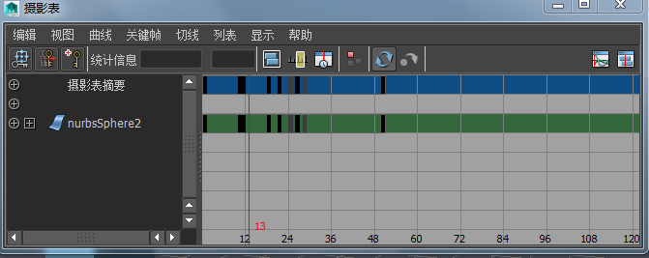
摄影表（Dope Sheet）或关键帧列表

Slide 16
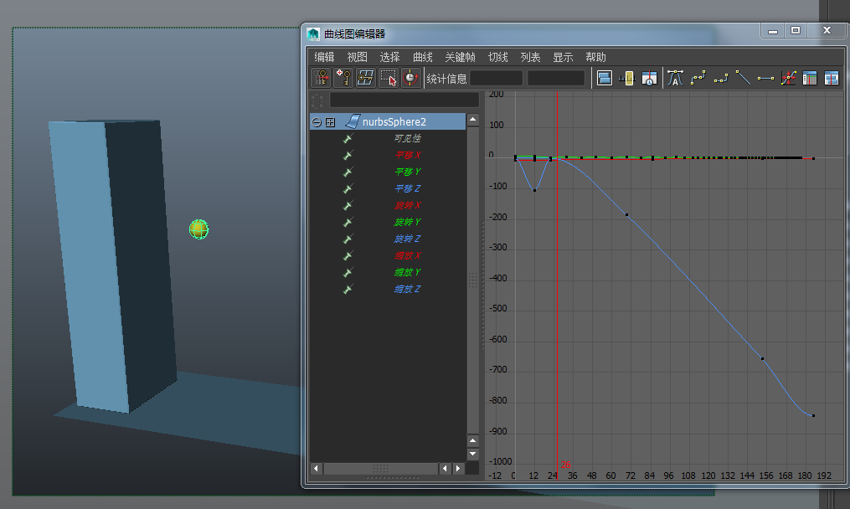
2.1.3 乒乓球运动轨迹及曲线

Slide 17
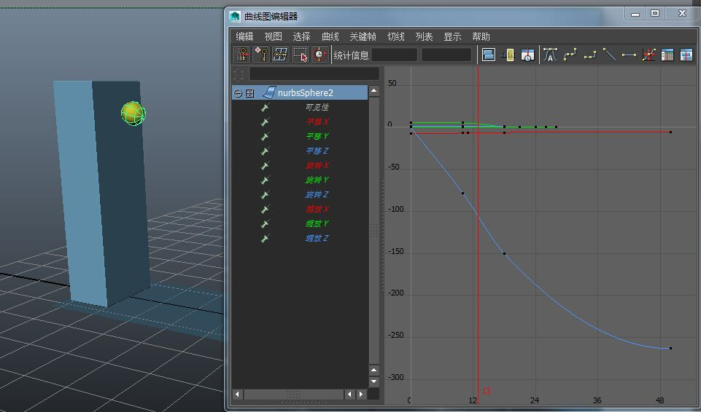
2.1.3 铁球运动轨迹及曲线

Slide 18
2.2 驱动帧动画
Maya 中有一种特殊的关键帧，称作被驱动关键帧，它把一个属性值与另一个属性值链接在一起。对于一般的动画关键帧，Maya 在某个时间上为属性值设置关键帧。对于被驱动关键帧，Maya 根据“Driving attribute(驱动属性)”的值为“driven（被驱动）”的属性值设置关键帧。
当“驱动”属性的值发生变化时，“被驱动属性”的属性也会相应的发生改变。

Slide 19
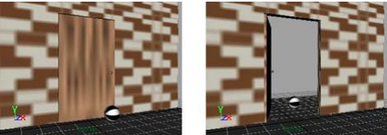
2.2 驱动帧动画
小球撞门动画制作。

Slide 20
2.2.1 小球撞门动画分析
当小球撞在门上时，开始设置驱动关键帧。
当决定用小球的 Z 轴的位移作为驱动属性，用门的 Y 轴的旋转作为被驱动属性。需要在驱动关键帧面板里“驱动”两次：撞门的一瞬间和门被撞开到最大角度。

Slide 21
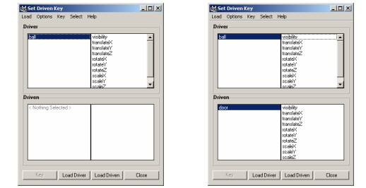
2.2 驱动帧动画
驱动帧设置窗口
读入ball 成为 Driver 读入Door 成为 Driven

Slide 22
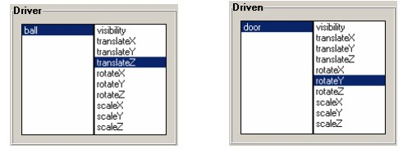
2.2 驱动帧动画
选择小球 ball 的属性 translate Z，和门 door 的属性rotate Y。
在Driver 部分选择 translateZ 在Driven部分选择 rotateY

Slide 23
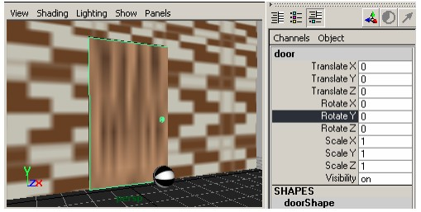
2.2 驱动帧动画
小球撞门的一瞬间

Slide 24
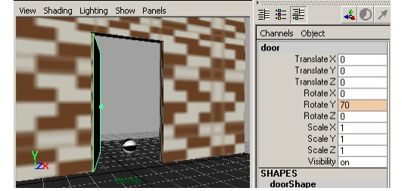
2.2 驱动帧动画
小球撞门后

Slide 25
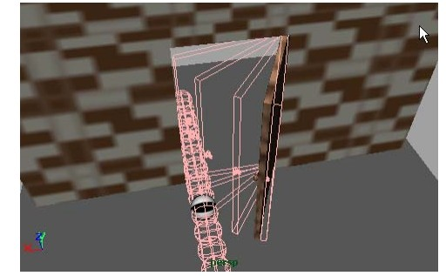
2.2 驱动帧动画
小球撞门完整动画示意

Slide 26
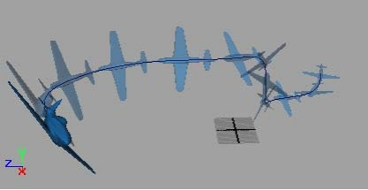
2.3 路径动画
路径动画是对象的移动和旋转属性设置动画的一种方式，它是通过一条NURBS 曲线指定为对象的运动路径来实现的。随着曲线方向的改变，对象自动从一边旋转到另一边。如果对象是几何体，也可以根据曲线的轮廓自动变形。

Slide 27
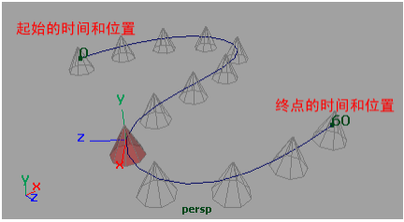
2.3 路径动画
2.3.1 创建一个简单的路径动画
① 创建一个简单的圆锥体（pcon1） 。
② 创建一条NURBS 曲线，这条曲线就是圆锥体运动的路径。
③ 首先选择圆锥体，然后按住键盘“Shift”键并选择曲线。
④ 选择动画>运动路径>连接到运动路径命令。
⑤ 按下时间栏的 Play 按钮播放对象动画。

Slide 28
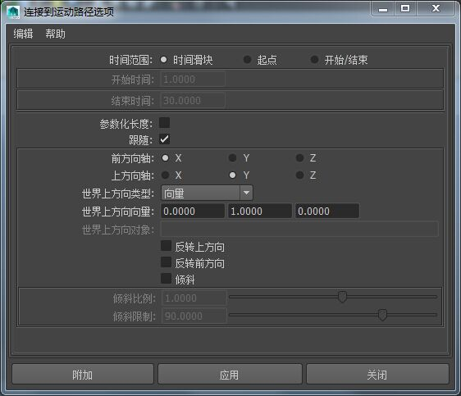
2.3 路径动画
2.3.2 运动路径选项窗口

Slide 29
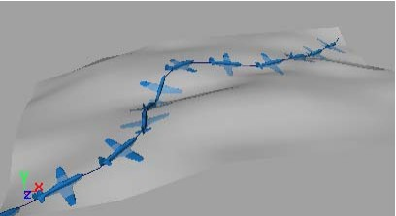
2.3 路径动画
2.3.3 制作飞机运动的路径动画

Slide 30
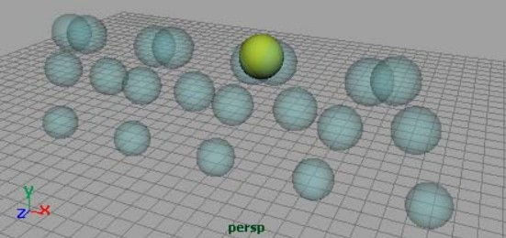
2.4 表达式动画
表达式可以使数学公式、条件声明和MEL 命令，动画的每一帧都会涉及到计算表达式。
用数学公式的方法控制小球的弹跳：
nurbsSphere1.translateX=time*5;
（定义小球的X轴位移数值是时间单位的5倍）
nurbsSphere1.translateY=6*abs(sin(time*3));
（定义小球的 Y 轴位移数值是时间单位 3倍正弦波的绝对值）

Slide 31
2.5 非线性动画
使用非线性动画编辑器 Trax Editor，我们可以不受时间限制，非线性地分层和混合角色动画序列。我们可以分层和混合包括运动捕捉和路径动画在内的任何类型的关键帧动画。把 Trax Editor 其他的动画工具一起作用，可以开发出复杂的动画。

Slide 32
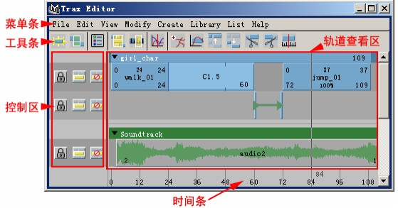
2.5 非线性动画
非线性动画的设置方法，Trax 编辑操作。

Slide 33
2.5 非线性动画
使用片段的方法有：
● 移动一个片段到不同的播放时间中
● 循环一个片段使动画重复
● 同步一个或多个角色的片段
● 实例或拷贝一个片段到新的角色中，而且可以输出、输入或参考其他场景的片段。

Slide 34
本章小结
1. 掌握曲线编辑器的使用
2. 重点理解掌握驱动帧动画的制作
3. 制作动画的整个流程
4. 掌握路径动画的制作
5. 了解表达式动画的控制和非线性动画的编辑制作

Slide 35
谢谢！

